Slide 1
4 декабря- День матери- казачки

Slide 2
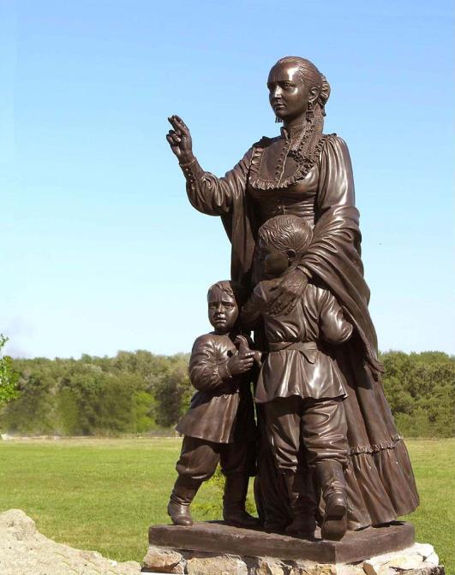
4 декабря казаки всего мира отмечают праздник женщин-казачек - День "матери- казачки".

Slide 3
21 ноября 1774 года отряд, состоящий из 9000 татар и турок вторгся на территорию государства Российского и окружил станицу Наурскую.

Slide 4
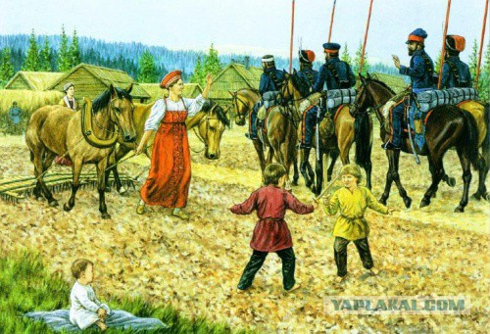
В то время в станице были только женщины, старики и дети. Все мужчины – казаки были в военном походе.

Slide 5
Но казачки не испугались врагов-турок. Они решили защищать свою станицу. Женщины взяли в руки все, что могли: вилы, кинжалы, пики, топоры… Обливали турок кипятком.

Slide 6
И они выстояли! В честь этой нелегкой победы в станице Наурской насыпан курган Славы, а событие названо «Днем матери-казачки».

Slide 7
Отношение к женщине у казаков всегда было особенным. Именно женщина являлась хранительницей семейного очага. Мужчины постоянно были в походах, на кордонах. А дома оставались старики, дети и казачки. Они и возделывали поля, огороды, виноградники.

Slide 8
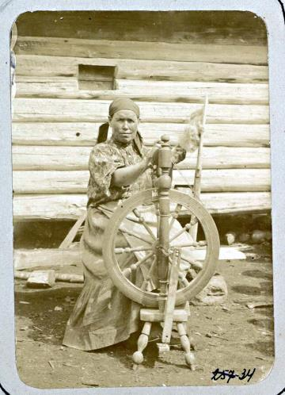
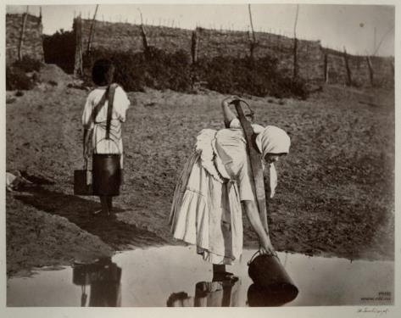
Они собирали урожай, пекли хлеб, делали заготовки на зиму, стряпали, обшивали всю семью, растили детей, ткали, вязали, могли и хворобы лечить, и хату подправить.

Slide 9
Большое значение имела в казачьей семье женщина - мать, которая умела посвящать себя семейной жизни, своим детям, прививая им чувство собственного достоинства, любовь к родной земле, родному краю, к своему народу, воспитывая уважение к человеку. На долю казачке выпадало самое главное – готовить свое дитя к своему казачьему предназначению.

Slide 10
«Казачья доля» - это быть всегда в полной готовности выполнить свое казачье предназначение – первыми выступить в бой, не думая о последствиях. Казак десятками лет находился бессменно на службе, и казачка-мать воспитывала сама будущих героев»

Slide 11
Пыль клубится по дороге, Слышны выстрелы порой, Из набега удалого Едут казаки домой. Они едут близ станицы, Свищут, песенки поют, Жены, старцы и девицы К ним на встречу все идут. Испытаний, расставаний и встреч матери-казачке хватало.

Slide 12
На протяжении почти всей многовековой истории тяжело складывалась жизнь казачки, но сумела она взрастить новое, крепкое поколение своих сынов. «Казачка, казачка»- желанное слово, В нем музыка, радость, волненье и свет. Пусть ДОЛЯ казачки бывает суровой, Но СЛАВА не меркнет в мелькании лет.

Slide 13
Ответь на вопросы
- Когда казаки отмечают день матери- казачки?
- Какой еще православный праздник отмечается в этот день?
- Кто в 1774 году окружил станицу Наурскую?
- Кто встал на оборону станицы?
- Чем пришлось сражаться женщинам – казачкам?
-Почему у казаков было особое отношение к женщине?
- Что значит «казачья доля»?

Slide 14
Дополни пословицы и поговорки о матери
Нет такого дружка, как родная …
Родительское благословение в воде не тонет и в огне
… Казак на чужбине воюет, а жена дома …
При солнышке тепло при матери …
Материнская молитва со дна моря …
Молодая жена плачет до росы утренней, сестрица до золотого кольца, а мать …
Без матери и солнце …
На свете всё найдёшь, кроме родной …
Птица радуется весне, а дитя - …

